Slide 1
Flexify
Edzés és étrend követő alkalmazás
Notes:
Mobibl alkalmazásom az évvégi webalkalmazásunk mellé készült általam. Mint látható lesz majd a projekthez szükséges volt egy natív mobil alkalmazás hogy valóban egy használható program váljon belőle.

Slide 2
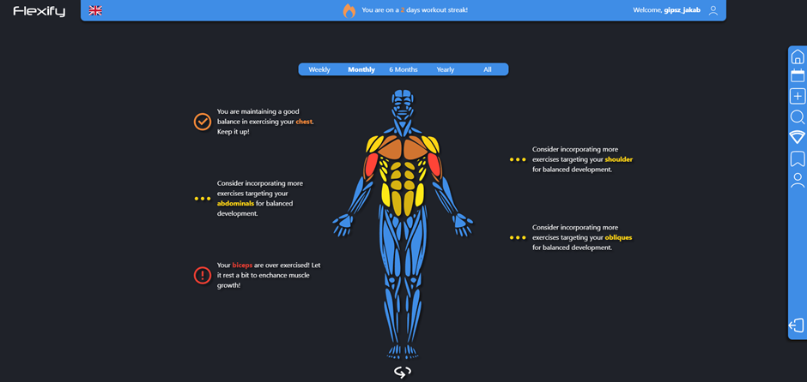
A program célja
A flexify webalkalmazás főoldala
Az edzés és testépítés népszerűsége folyamatosan növekszik.
A rendszeres mozgás számos pozitív hatással van a szervezetre.
Ahhoz, hogy eredményesek legyünk, fontos a fejlődésünk követése.
Programunk segít a kezdőknek és középhaladóknak céljaik elérésében.

Slide 3
Megvalósítás
Flexify. A felhasználó fejlődését követheti mind étrend és edzés terén a webalkalmazásban.
Miért kell? Mert mobil alkalmazásunk könnyen elérhetővé teszi a felhasználó számára a programunk funkcióit. Bárhol, bármikor.
Hogy készült? Mobil alkalmazásunk a .Net Maui keretrendszerben készült. Ezáltal több operációs rendszerre egyszerre fejleszthető volt.
Notes:
Minden más edzés követő alkalmazás szinte már csak natívan mobilon van jelen a piacon. Ez egyértelmű hiszen egy laptopot vagy asztali számítógépet nem visz magával az ember az edzőterembe. .Net Maui keretrendszer segítségével ez orvosolható volt, bár ez sem jött a maga problémáival hiszen ez a keretrendszer korántsem olyan elterjedt mint a flutter vagy a react native és így kevesebb hasznos információ és még több rendszerbeli hiba volt fellelhető de a multi-platform kinálata versenyképessé teszi.

Slide 4
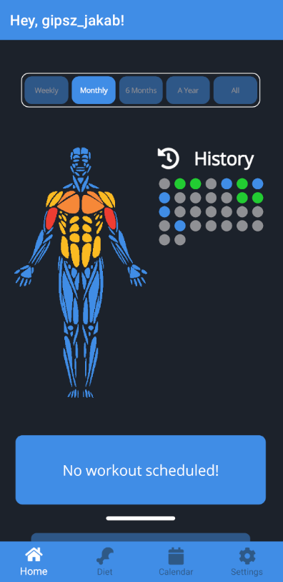
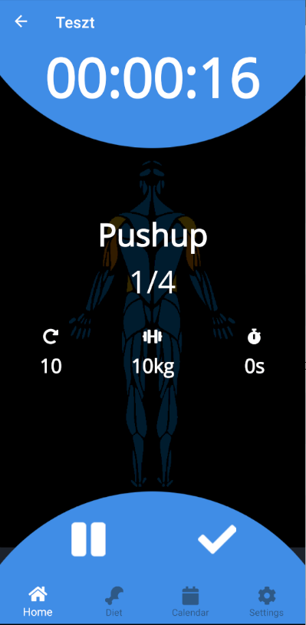
Felépítés
A főoldalról navigálhat el a felhasználó az alkalmazás többi funkciójához:
Izomzat terhelésének követése
Étkezés követése
Edzés naptár megtekintése és változtatása
Edzések elindítása
Főoldal
Edzés nézet

Slide 5
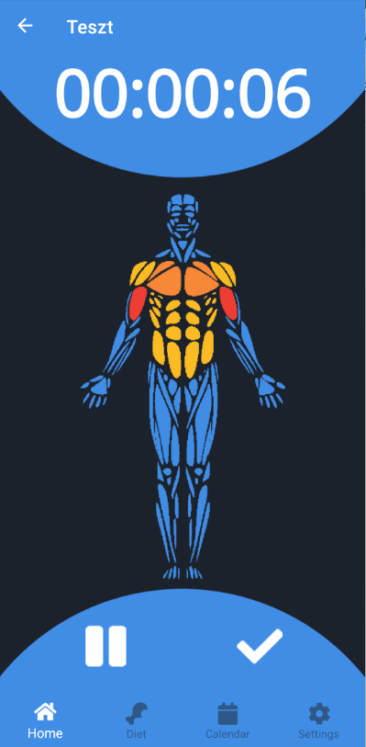
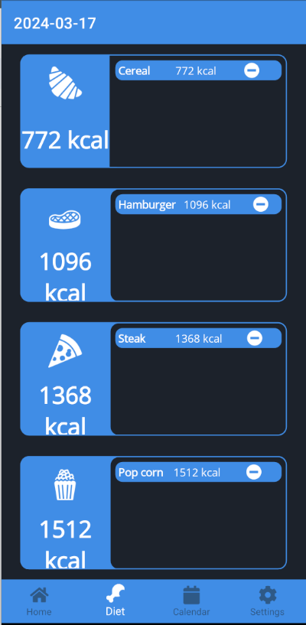
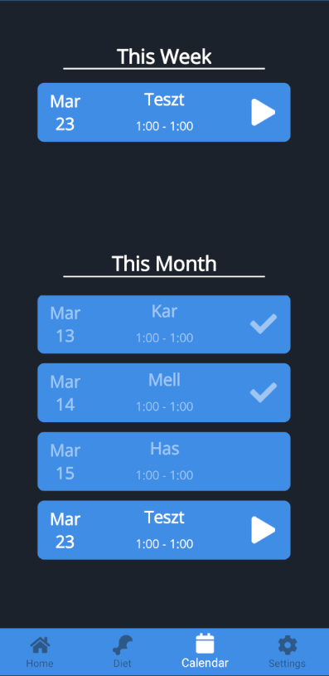
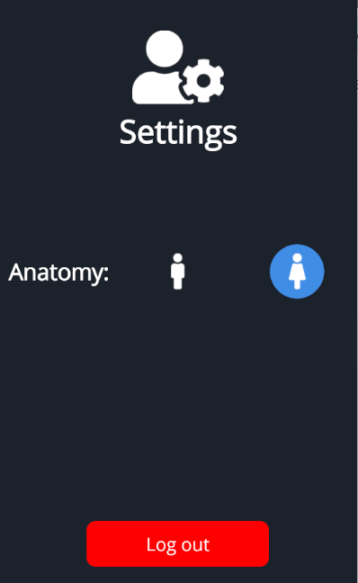
Az étrend követés 3 fő étkezésre bontva és egy köztes egyéb elfogyasztott ételekre van osztva
Ételenként lebontott kalória egy külső API segtségével
A naptár két részre bontva, felül az e heti még el nem végzett edzések
Alul pedig az adott hónap minden beírt edzésének státusza látható
A beállítások oldalon megváltoztatható a test ábra testalkata.
Férfias
Nőies
Az edzés nézet egy könnyen és egyszerűen kezelhető edzés követő.
Az edzés elindítása után a felhasználó a képernyőt különböző irányokba húzva irányíthatja a felületet.
A képernyő nyomva tartásával részletes információt kaphat a jelenlegi feladatról.
Az oldalak részletesebb áttekintésére a demó alatt lesz lehetőség…
Oldalak

Slide 6
Köszönöm a figyelmet!

